Slide 1

Транзистори

Slide 2
Транзистор
Транзисторът е полупроводниково устройство, използвано за усилване или превключване на електрически сигнали и мощност. Това е един от основните градивни елементи на съвременната електроника.
Състои се от полупроводников материал, обикновено с най-малко три терминала за свързване към електронна верига.
Напрежение или ток, приложен към една двойка изводи на транзистора, контролира тока през друга двойка изводи. Тъй като контролираната (изходна) мощност може да бъде по-висока от управляващата (входяща) мощност, транзисторът може да усили сигнала.
https://en.wikipedia.org/wiki/Transistor

Slide 3
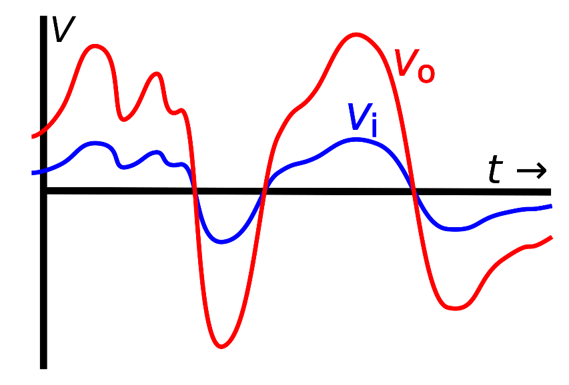



Усилване
$$v_{i}(t)$$
Усилвател
$$v_{o}(t)$$
$$v_{o}(t)=A.v_{i}(t)$$
Усилване означава увеличаване на амплитудата (напрежение или ток) на променлив във времето сигнал.
By Chetvorno - Own work, CC0, https://commons.wikimedia.org/w/index.php?curid=54376088

Slide 4
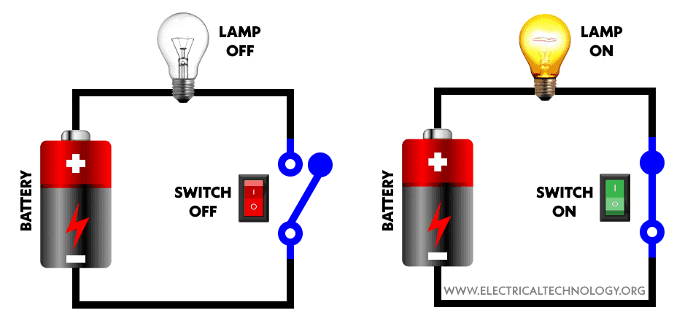
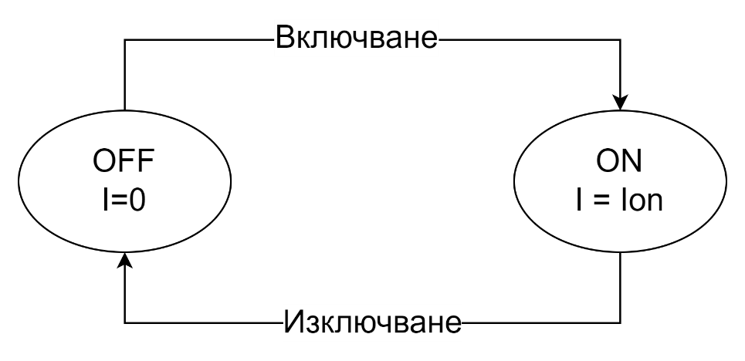
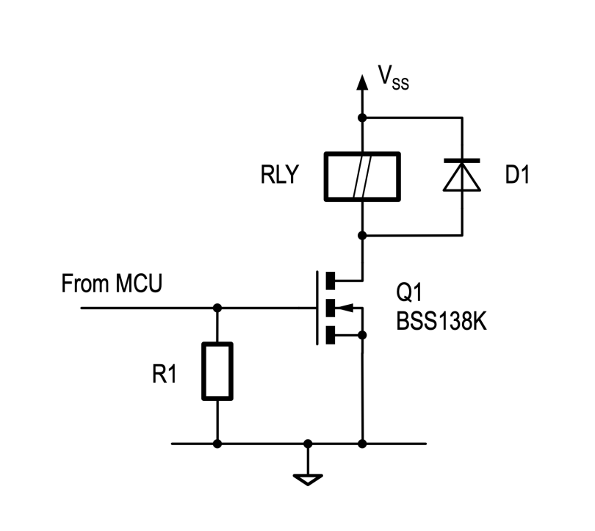
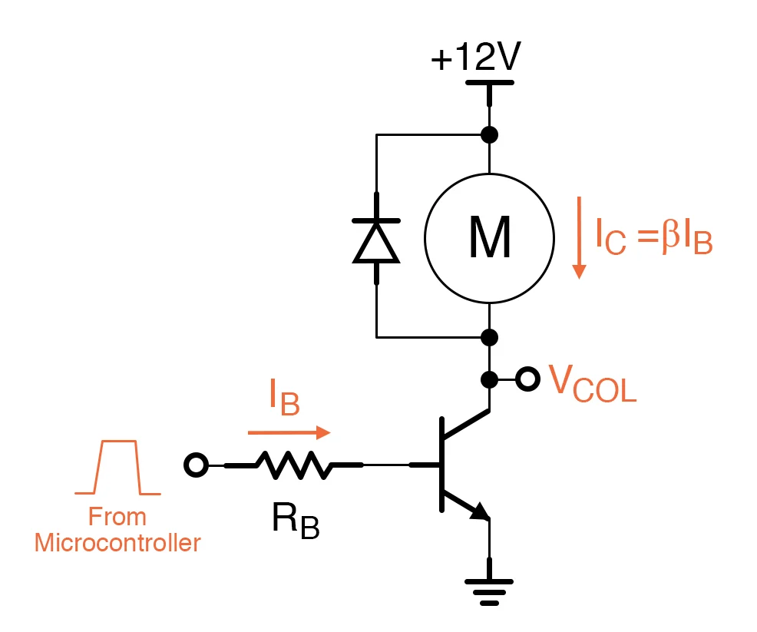
Превключване
Системата има само две състояния
Изходите на болшинството ИС (напр. микроконтролери) не могат директно да управляват товари, които изискват голям ток или напрежение.
Затова се използват транзисторни ключове.
https://www.electricaltechnology.org/2014/11/types-of-switches-electrical.html
Notes:
Switching action is accomplished by supplying an input signal that transitions between two states; one of these input states results in full current flow, and the other results in zero current flow. Amplification is accomplished by biasing the transistor such that small input-signal variations create corresponding larger-amplitude variations in current flow.

Slide 5
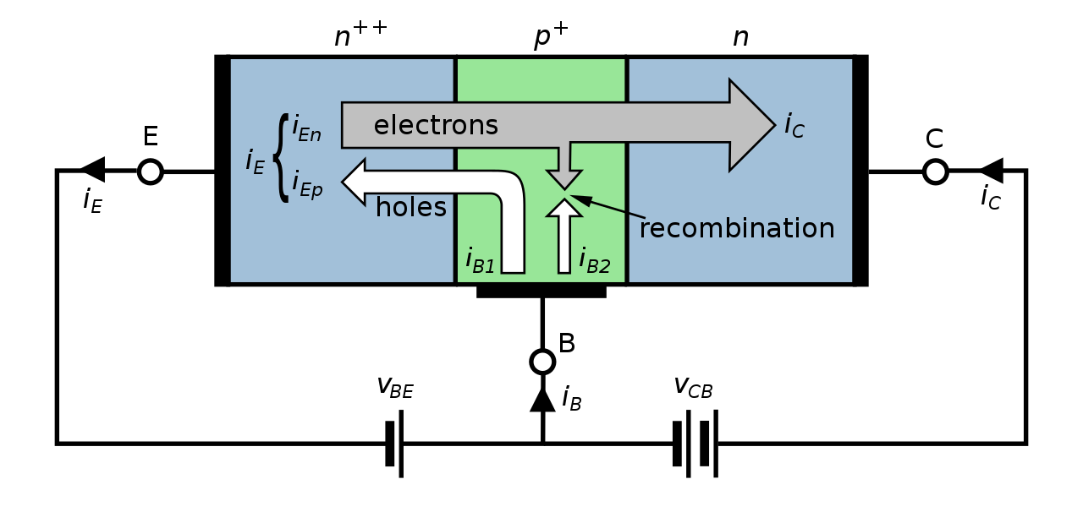
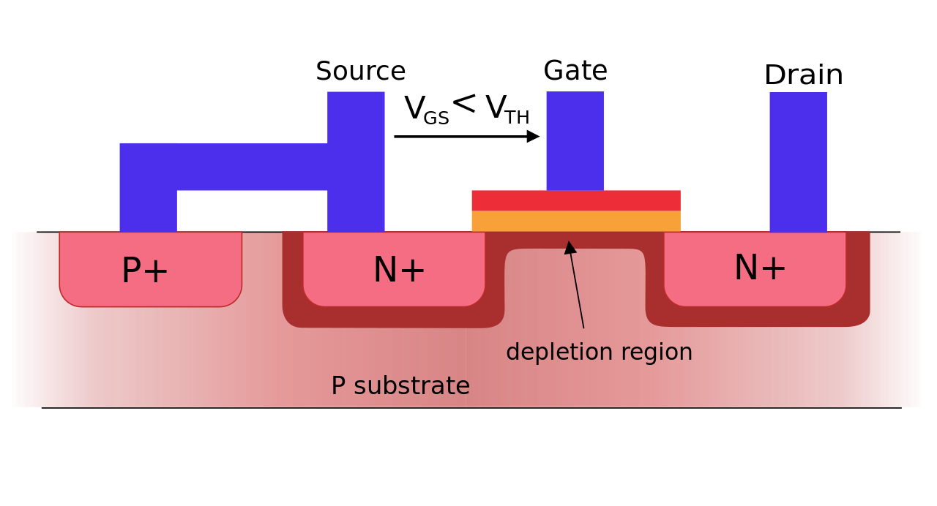
Типове транзистори
полеви
транзистори
биполярни
транзистори
Могат да бъдат използвани както за усилване така и превключване.
По-висок коефициент на усилване
Интегрални схеми
Консумират енергия само в процеса на превключване
Висока скорост на превключване

Slide 6
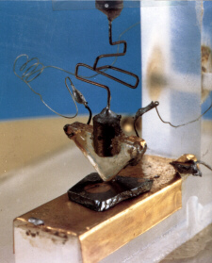
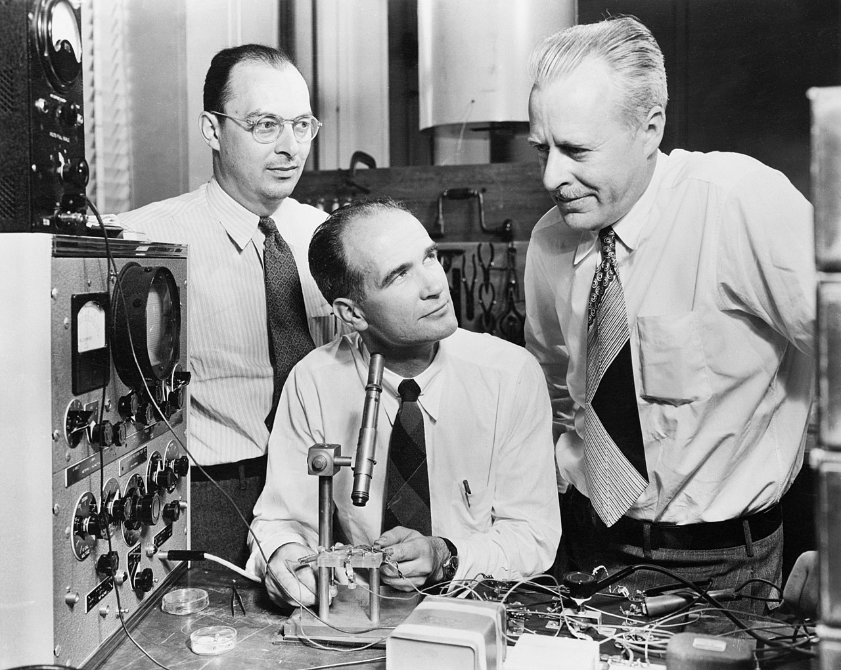
Биполярен транзистор
Първият транзистор е открит в AT&T Bell Laboratories, 1947
The Nobel Prize in Physics 1956 was awarded jointly to John Bardeen, William Shockley and Walter Brattain "for their researches on semiconductors and their discovery of the transistor effect."
Notes:
John Bardeen, William Shockley and Walter Brattain at Bell Labs, 1948

Slide 7
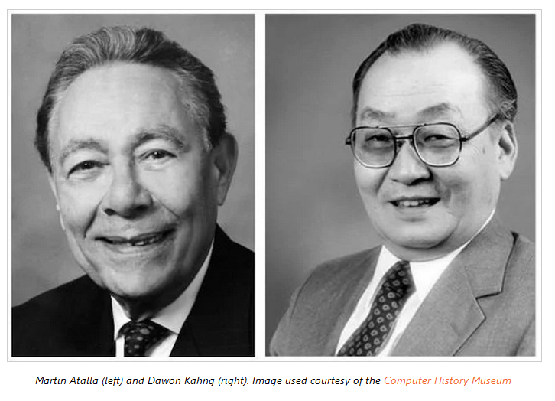
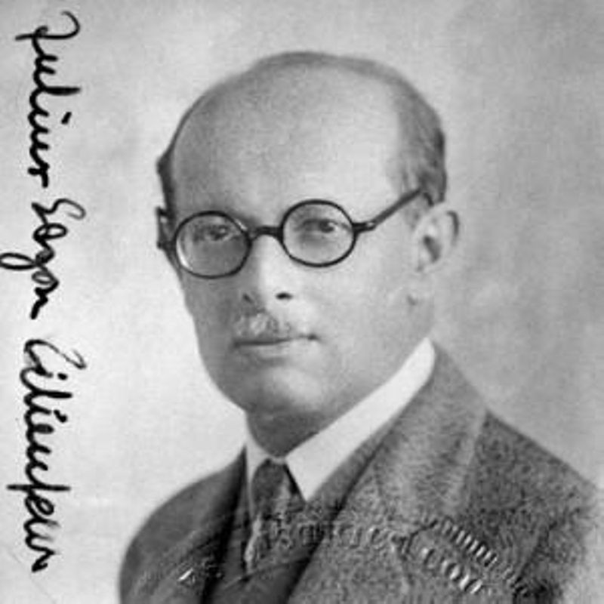
Полеви транзистор
Julius E. Lilienfeld, patent in 1926,
"Method and Apparatus for Controlling Electric Currents“
In 1959 Martin Atalla and Dawon Kahng at Bell Labs achieved the first successful insulated-gate field-effect transistor (FET)

